Slide 1

MAHAFANTATRA AN'ANDRIAMANITRA
Lesona 2 hatao ny 11 Aprily, 2026

Slide 2
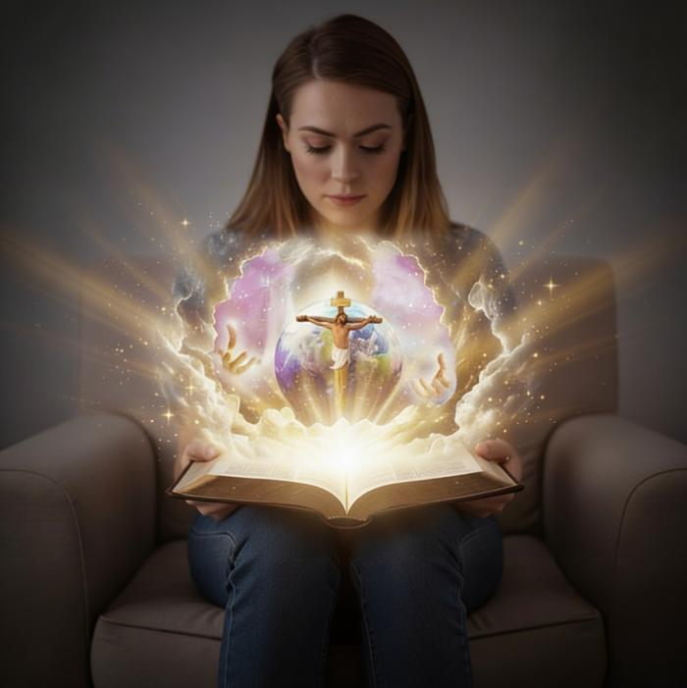
“Ary izao no fiainana mandrakizay, dia ny mahafantatra Anao, Izay Andriamanitra tokana sady marina, sy Jesosy Kristy, Izay efa nirahinao.”
(Jaona 17:3)

Slide 3

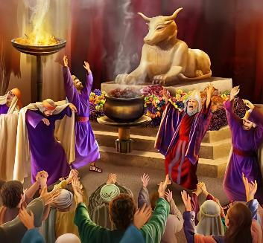

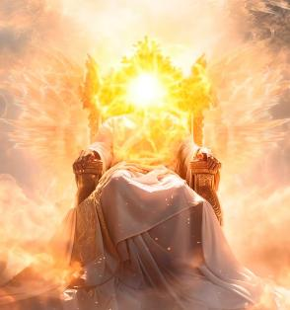
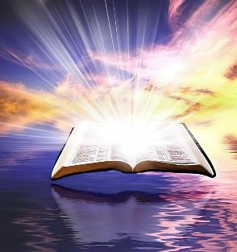
Novain’ny fahotana ny fahafantarantsika an’Andriamanitra. Niezaka naneho Azy tamin’ny endrika andriamanitra voasikotra toy ny biby na olona isika. Naseho ho masiaka na lozabe Izy. Ary tamin’ny farany, dia namorona ny endrik’Andriamanitra toa azy ny olombelona.
Fa toy ny ahoana tokoa moa Andriamanitra? Lehibe loatra ve Izy ka tsy ho takatry ny saintsika ny momba Azy? Azo antoka fa na miezaka mafy toy inona aza isika, dia tsy afaka ny hahatakatra an’Andriamanitra ny saintsika. Mila fanampiana isika.
Tonga tokoa ny fanampiana. Tianao ho fantatra ve hoe toy ny ahoana Izy? Ao amin’ny Baiboly no ananantsika fanambarana marina momba ny toetran’Andriamanitra.
Ny toetra maha-Andriamanitra.
Ny toetran’Andriamanitra:
  Masina Andriamanitra
  Fitiavana Andriamanitra
Mahalala an'Andriamanitra:
  Andriamanitra ao amin’ny famoronana
  Andriamanitra ao amin’i Jesosy (Emanoela)

Slide 4


NY TOETRA MAHA-ANDRIAMANITRA

Slide 5


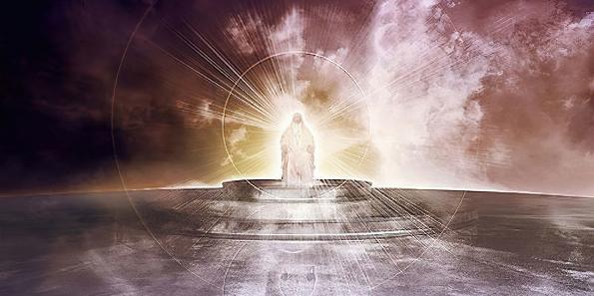

“Jehovah, Andriamanitry ny maro, ô, iza no mahery tahaka Anao, Jehovah? Ary manodidina Anao ny fahamarinanao” (Salamo 89:8)
NY TOETRA MAHA-ANDRIAMANITRA
Ny Baiboly no manome endrika marina indrindra, mazava ary tsy miovaova momba an’Andriamanitra. Ny iray amin’ireo fomba ahafahantsika mahafantatra Azy dia amin’ny alalan’ny toetra maha-Andriamanitra Azy.
SASANY AMIN'IREO TOETRA MAHA-ANDRIAMANITRA
Marina (Salamo 11:7)
Mamindra fo (Deoteronomia 4:31)
Mahari-po sy mampionona (Romana 15:5)
Mpanome fahasoavana (Romana 3:24)
Mamela heloka (Salamo 86:5)
Mpanjaka (Salamo 47:8)
Mandrakizay (Genesisy 21:33)
Tsitoha (Genesisy 17:1)
Mahalala ny zavatra rehetra (1 Jaona 3:20)
Mahalala ny ho avy (Isaia 46:10)
Ho an'i Satana, dia efa hatramin'ny voalohany izy no niezaka haneho amin'ny fomba diso ny toetran'Andriamanitra, ka nampiseho azy ho Andriamanitra tia tena, tsy mitady afa-tsy izay hahasoa ny tenany ihany (Gen. 3:4-5).

Slide 6

NY TOETRAN’ANDRIAMANITRA

Slide 7

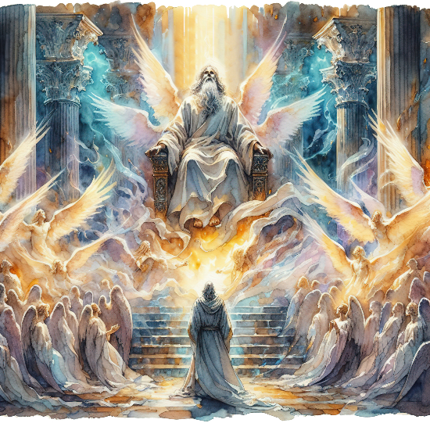
MASINA ANDRIAMANITRA
“Ary nanandratra ny feony izy ka nifamaly hoe: “Masina, masina, masina Jehovah, Tompon'ny maro; henika ny voninahiny ny tany rehetra.” (Isaia 6:3)
Midera an’Andriamanitra ireo anjely mijoro eo anatrehany, midera Azy hoe “Masina, masina, masina” (Isa. 6:3; Apok. 4:8). Io no toetra mifamatotra tanteraka amin’ny toetra maha-Andriamanitra Azy ka noraisin’i Isaia ho anarany mihitsy: “hoy ny Iray Masina”. (Isaia 40:25; 57:15).
Inona no hevitry ny hoe masina? Midika hoe voatokana, madio. Masina isika rehefa miala amin’ny ratsy ka manao ny asa nankinin’Andriamanitra tamintsika (Nom. 15:40; Lev. 11:44; 1 Pet. 2:9).
Ahoana anefa no ampiharana an’izany amin’Andriamanitra? Tsy ahitana ratsy Izy ary tsy misy ifandraisany velively amin’ny ota.
Midika izany fa, satria Masina Izy, dia masina, madio ary tsy misy fitiavan-tena ny fitiavany. Satria Masina Izy, dia masina sy madio ary tsy misy fitiavan-tena ny fahefany. Feno fahamasinana sy fahadiovana ny toetrany rehetra sy ny momba Azy.

Slide 8


FITIAVANA ANDRIAMANITRA
“Ary isika efa mahalala sy mino ny fitiavan'Andriamanitra antsika. Andriamanitra dia fitiavana; ary izay mitoetra amin'ny fitiavana no mitoetra ao amin'Andriamanitra, ary Andriamanitra ao aminy.”
(1 Jaona 4:16)
Tsy hoe manana fitiavana sy mizara fitiavana fotsiny ihany Andriamanitra (na dia samy ataony aza ireo), fa “Andriamanitra DIA fitiavana” (1 Jaona 4:8, 16). Tahaka ny fahamasinana, dia lafiny manan-danja amin'ny toetran'Andriamanitra ny fitiavana.
Noho ny fitiavana no namoronany ny olombelona, lahy sy vavy, ka “nandidy” azy ireo mba hifankatia Izy (Gen. 2:24)
Noho ny fitiavana, rehefa nanota i Adama sy i Eva, dia nitady azy ireo Izy ka nanome azy fanantenana
(Gen. 3:9, 15)
Noho ny fitiavana dia nanao fanekena tamin’i Abrahama Izy ary nampanantena fitahiana ho an’ny olombelona rehetra (Gen. 26:4)
Noho ny fitiavana no nanomezany ny Zanany – Jesosy Kristy – mba ho faty noho ny fahotantsika (Jaona 3:16)
Inona no havaliko ny fitiavany?
“Isika tia, satria Izy efa tia antsika taloha.” (1 Jaona 4:19).
Notes:
SmartArt with large images (the four “for love”)

Slide 9

MAHALALA AN'ANDRIAMANITRA

Slide 10



ANDRIAMANITRA AO AMIN’NY FAMORONANA
“Ny lanitra mitory ny voninahitr'Andriamanitra; ary ny habakabaka manambara ny asan'ny tànany.” (Salamo 19:1)
Manomboka amin’ny fiantsoana an’Andriamanitra ho אֱלֹהִ֑ים (elohim) ny Baiboly. Na dia azo entina manondro ara-bakiteny ireo “andriamanitra” tsy izy aza io teny io, dia ampiasaina hanondro anarana tokana izy. Toy ny hoe: “Tamin'ny voalohany Andriamanitra nahary ny lanitra sy ny tany” (Gen. 1:1).
Maneho amintsika Mpahary izay, tamin’ny alalan’ny Teny [Jesosy Kristy], sy ny fanelanelanan’ny Fanahy, dia manankery hampisy izao rehetra misy izao (Gen. 1:1-3; Jao. 1:1-3).
Misy anarana manokana an'Andriamanitra hafa hita koa ao amin’ny Genesisy 2: יְהוָ֥ה (Yahweh). Tsy niteny fotsiny Izy hoe: “Misia”. Namolavola ny olombelona tamin’ny tanany Izy. Maneho ny tenany ho manokana sady azo hatonina Ilay Andriamanitra Mahery sy Tsitoha.
Mifandray amintsika Izy, miteny amintsika, mampianatra antsika, maniraka antsika hiasa... tia antsika.

Slide 11

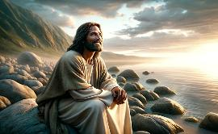
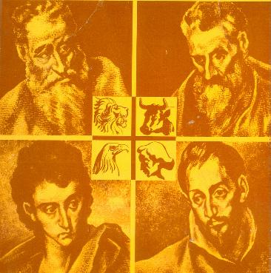
ANDRIAMANITRA AO AMIN’I JESOSY (IMANOELA)
“Tsy nisy nahita an'Andriamanitra na oviana na oviana; fa ny Zanakalahy Tokana, Izay ao an-tratran'ny Ray, Izy no nanambara [Azy].” (Jaona 1:18)
Raha tiantsika ny hahafantatra ny toetran'Andriamanitra, dia aoka isika hahafantatra an’i Jesosy. Izy no Andriamanitra tonga nofo (Jaona 1:14), naneho ny tenany tamin’ny nakany ny maha-olombelona mba ho hitantsika sy ho rentsika (Jaona 1:18; 14:9; 1 Jaona 5:20).
Nambara tamin’ny alalan’ny anarana ara-paminaniana iray Izy, izay manondro ny tanjon’ny fiainany: Emanoela, amintsika Andriamanitra (Isaia 7:14; Matio 1:23). Samy hafa no anehoan'ny mpanoratra ny filazantsara Azy amintsika.
Matio
Avy amin'ny Jiosy ho an'ny Jiosy
Marka
Avy amin’ny Jiosy ho an’ny Jentilisa
Lioka
Avy amin'ny Jentilisa ho an'ny Jentilisa
Jaona
Avy amin’ny Jiosy an’ny Jiosy sy ny Jentilisa
Izy no Mesia izay nampanantenaina
Mihevitra mandrakariva ny hafa
Fihetseham-po maha-olombelona sy mangoraka
Ilay mpanome fiainana ara-nofo sy ara-panahy

Slide 12

“An'arivony no diso hevitra momba an'Andriamanitra sy ny toetrany… Andriamanitra dia Andriamanitry ny fahamarinana. Ny rariny sy ny famindram-po no mampiavaka ny seza fiandrianany. Andriamanitra fitiavana Izy, feno antra sy be famindrampo. Toy izany no anehoana Azy ao amin’ny Zanany, Ilay Mpamonjy antsika. Be fahari-po sy fandeferana Izy. Raha tahaka izany ny Andriamanitra iankohofantsika sy tiantsika hotahafina, dia mivavaka amin’ilay Andriamanitra marina tokoa isika.”
EGW (God Cares for Us, 18 Aogositra)

